Slide 1

Meditake
복약 관리 프로젝트
IT융합학부
스마트IT보안 전공
김나연, 이정민, 허세진

Slide 2
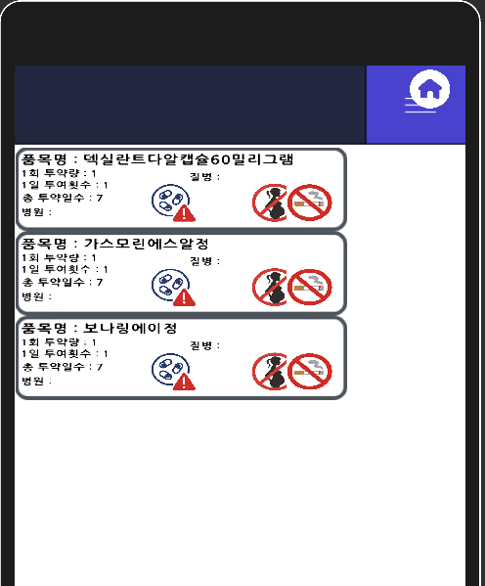
의약품 부작용 체크 모듈 오류 해결

Slide 3
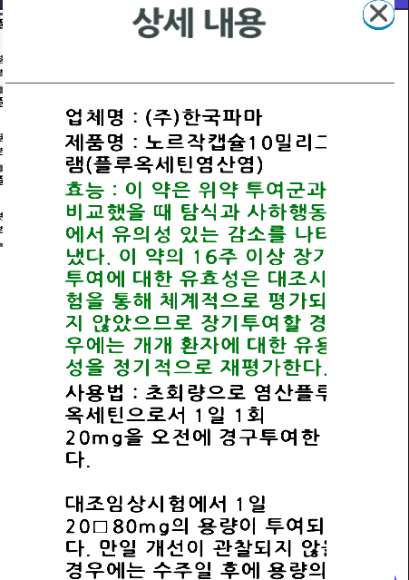
의약품 정보 출력 모듈 구현

